Slide 1
١-٥
جمع الأعداد النسبية ذات المقامات المتشابهة وطرحها
الفصل الدراسي الأول

Slide 2



صباح الخير ياوطني
صباح المجد والعلياء
التاريخ

Slide 3
التاريخ
01
حل الواجب
02
03
04
05
06
…

Slide 4


شريط الذكريات
التاريخ
01
02
03
04
05
06
…

Slide 5


التاريخ
01
علمتني الرياضيات ان سالب بعد سالب يعني موجب فلا تيأس فالمصيبة بعد المصيبة تعني الفرج
02
03
اليوم
04
التاريخ
05
06
الحصة
…

Slide 6

استراتيجية التصفح
التاريخ
صفحة
٢٣
صفحة
٣٦

Slide 7
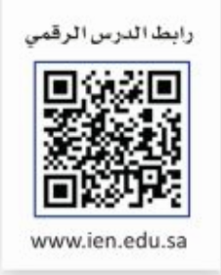
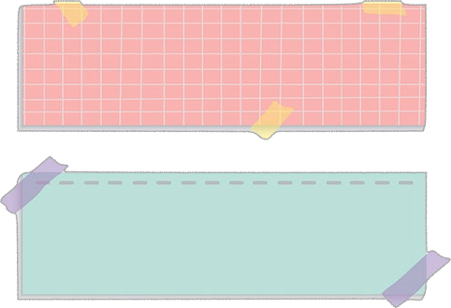

التاريخ
صفحة
٣٦
موضوع الدرس
جمع الأعداد النسبية
ذات المقامات المتشابهة وطرحها
الأهداف
🔹جمع الأعداد النسبية ذات المقامات المتشابهة
🔹طرح الأعداد النسبية ذات المقامات المتشابهة

Slide 8







الفصل الأول
الأعداد النسبية
التاريخ
موضوع الدرس
التركيز
جمع الأعداد النسبية
ذات المقامات المتشابهة وطرحها
جدول التعلم
صفحة
٣٦
التدريس
الأهداف
🔹جمع الأعداد النسبية ذات المقامات المتشابهة
🔹طرح الأعداد النسبية ذات المقامات المتشابهة
التدريب
ماذا نعرف | ماذا سنتعلم | ماذا تعلمنا اليوم
التقويم

Slide 9

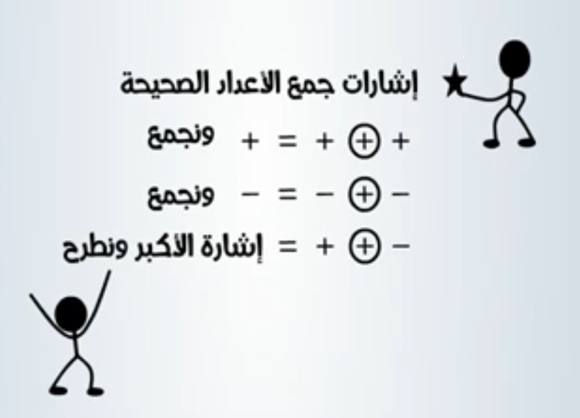


الفصل الأول
الأعداد النسبية
التاريخ
موضوع الدرس
التركيز
جمع الأعداد النسبية
ذات المقامات المتشابهة وطرحها
جدول التعلم
صفحة
٣٦
التدريس
الأهداف
🔹جمع الأعداد النسبية ذات المقامات المتشابهة
🔹طرح الأعداد النسبية ذات المقامات المتشابهة
التدريب
ماذا نعرف | ماذا سنتعلم | ماذا تعلمنا اليوم
التقويم
🔹جمع الأعداد النسبية ذات المقامات المشتركة
🔹طرح الأعداد النسبية ذات المقامات المشتركة
قاعدة الاشارة
في حال جمع وطرح
الاعداد الصحيحة

Slide 10
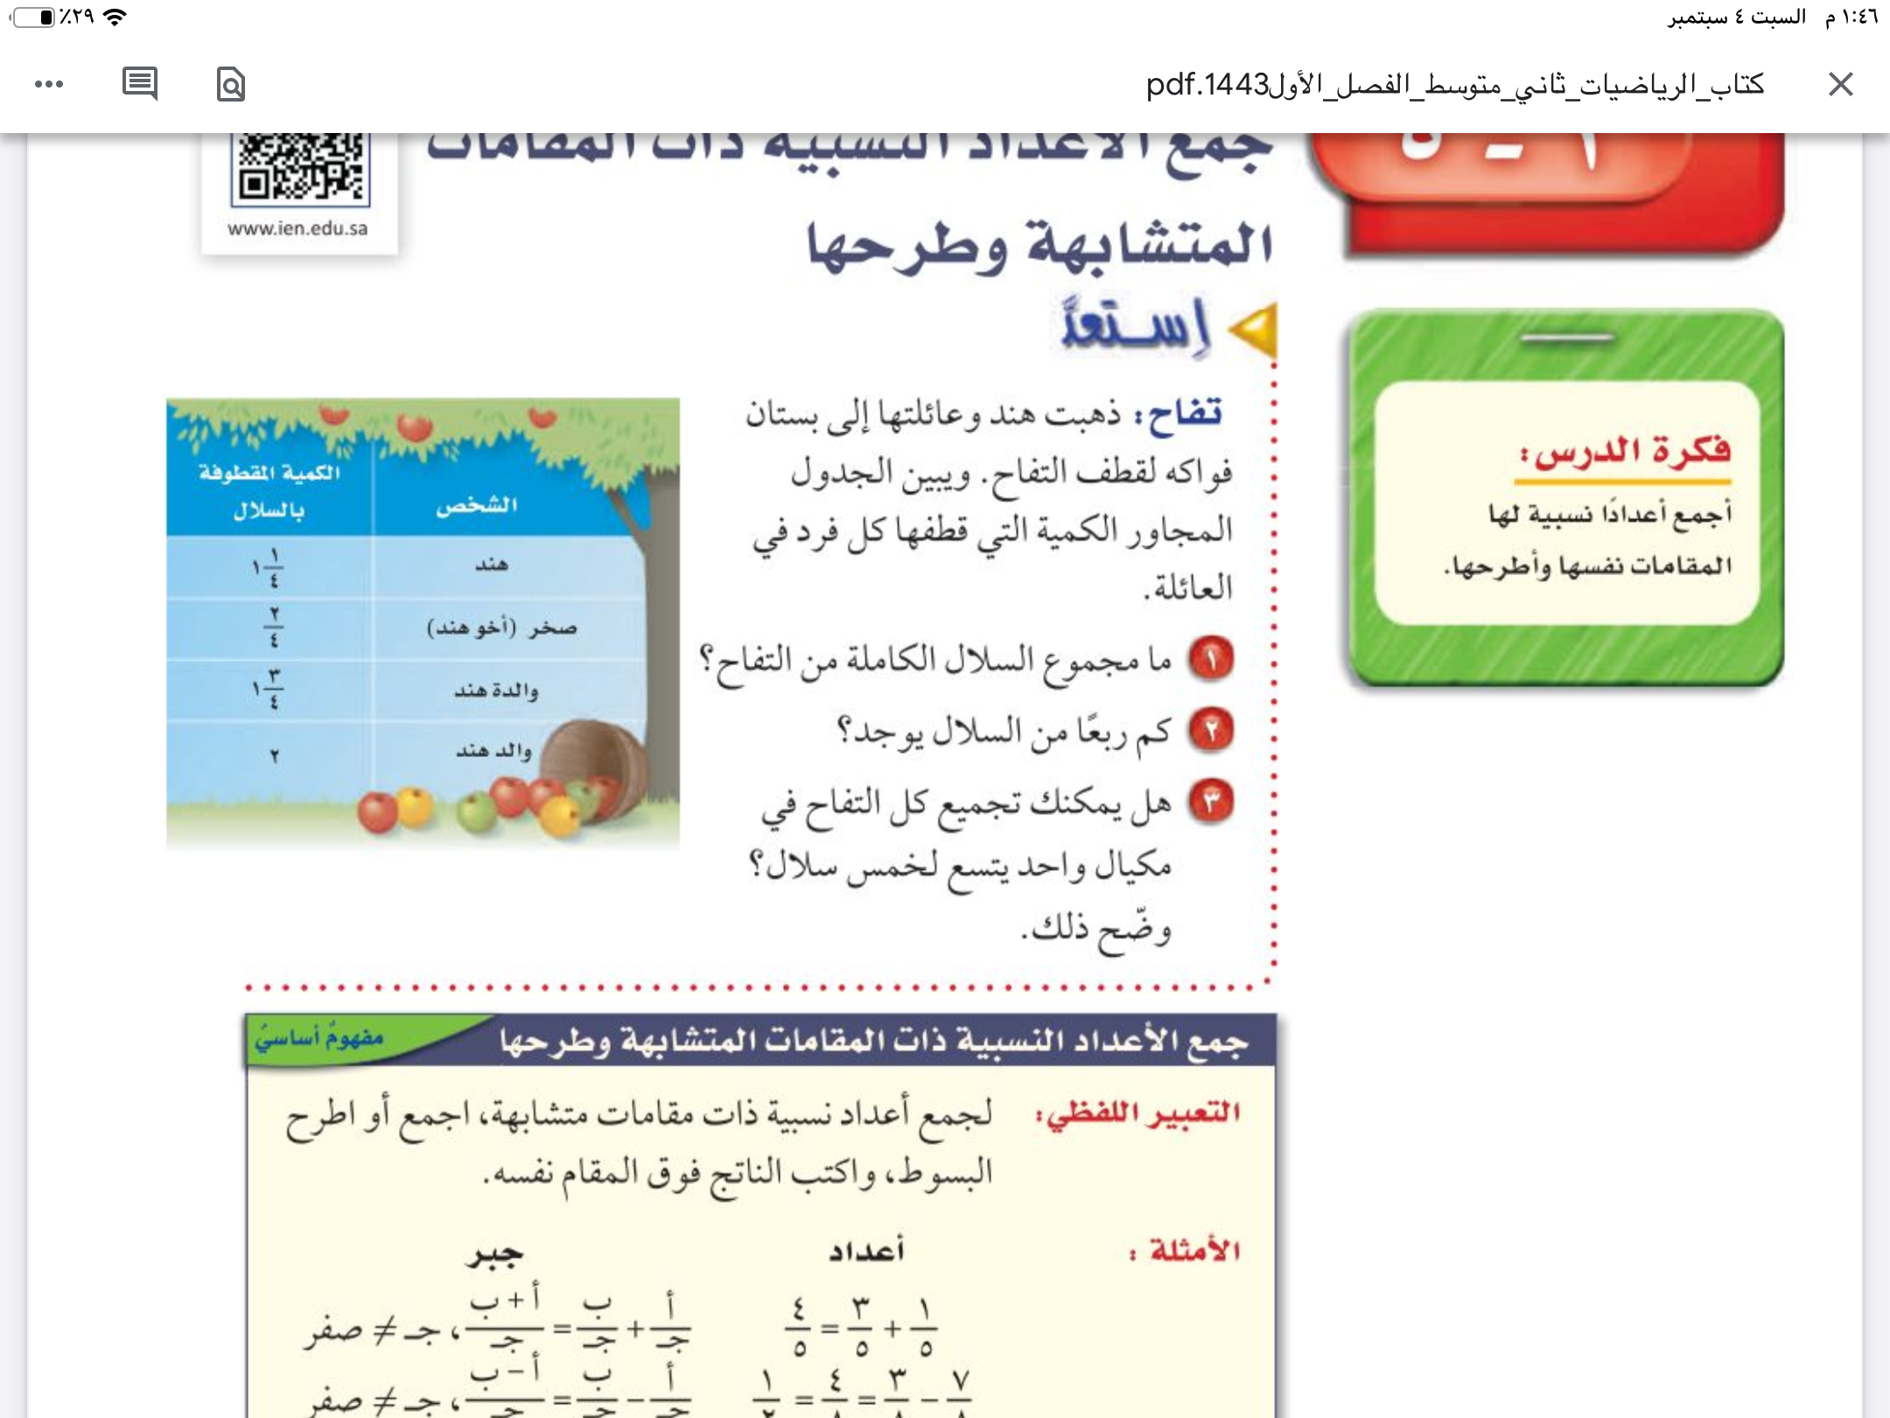

الفصل الأول
الأعداد النسبية
التاريخ
موضوع الدرس
التركيز
جمع الأعداد النسبية
ذات المقامات المتشابهة وطرحها
صفحة
٣٦
التدريس
الأهداف
🔹جمع الأعداد النسبية ذات المقامات المتشابهة
🔹طرح الأعداد النسبية ذات المقامات المتشابهة
التدريب
التقويم
ما المشترك بين أعداد الجدول ؟
كيف تجمع الكسور في الجدول ؟

Slide 11

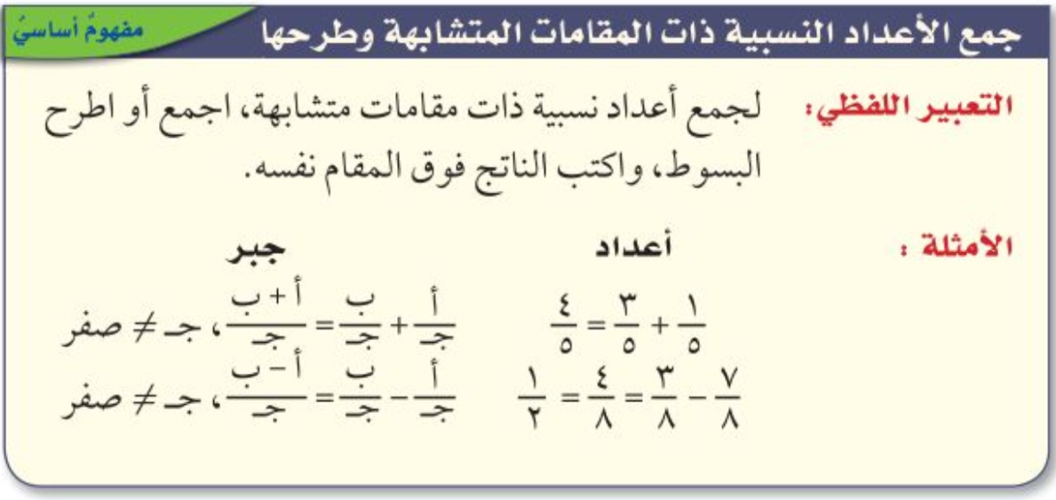
الفصل الأول
الأعداد النسبية
التاريخ
موضوع الدرس
التركيز
جمع الأعداد النسبية
ذات المقامات المتشابهة وطرحها
صفحة
٣٦
التدريس
الأهداف
🔹جمع الأعداد النسبية ذات المقامات المتشابهة
🔹طرح الأعداد النسبية ذات المقامات المتشابهة
التدريب
جمع الأعداد النسبية
ذات المقامات المشتركة وطرحها
التقويم
🔹جمع الأعداد النسبية ذات المقامات المشتركة
🔹طرح الأعداد النسبية ذات المقامات المشتركة

Slide 12

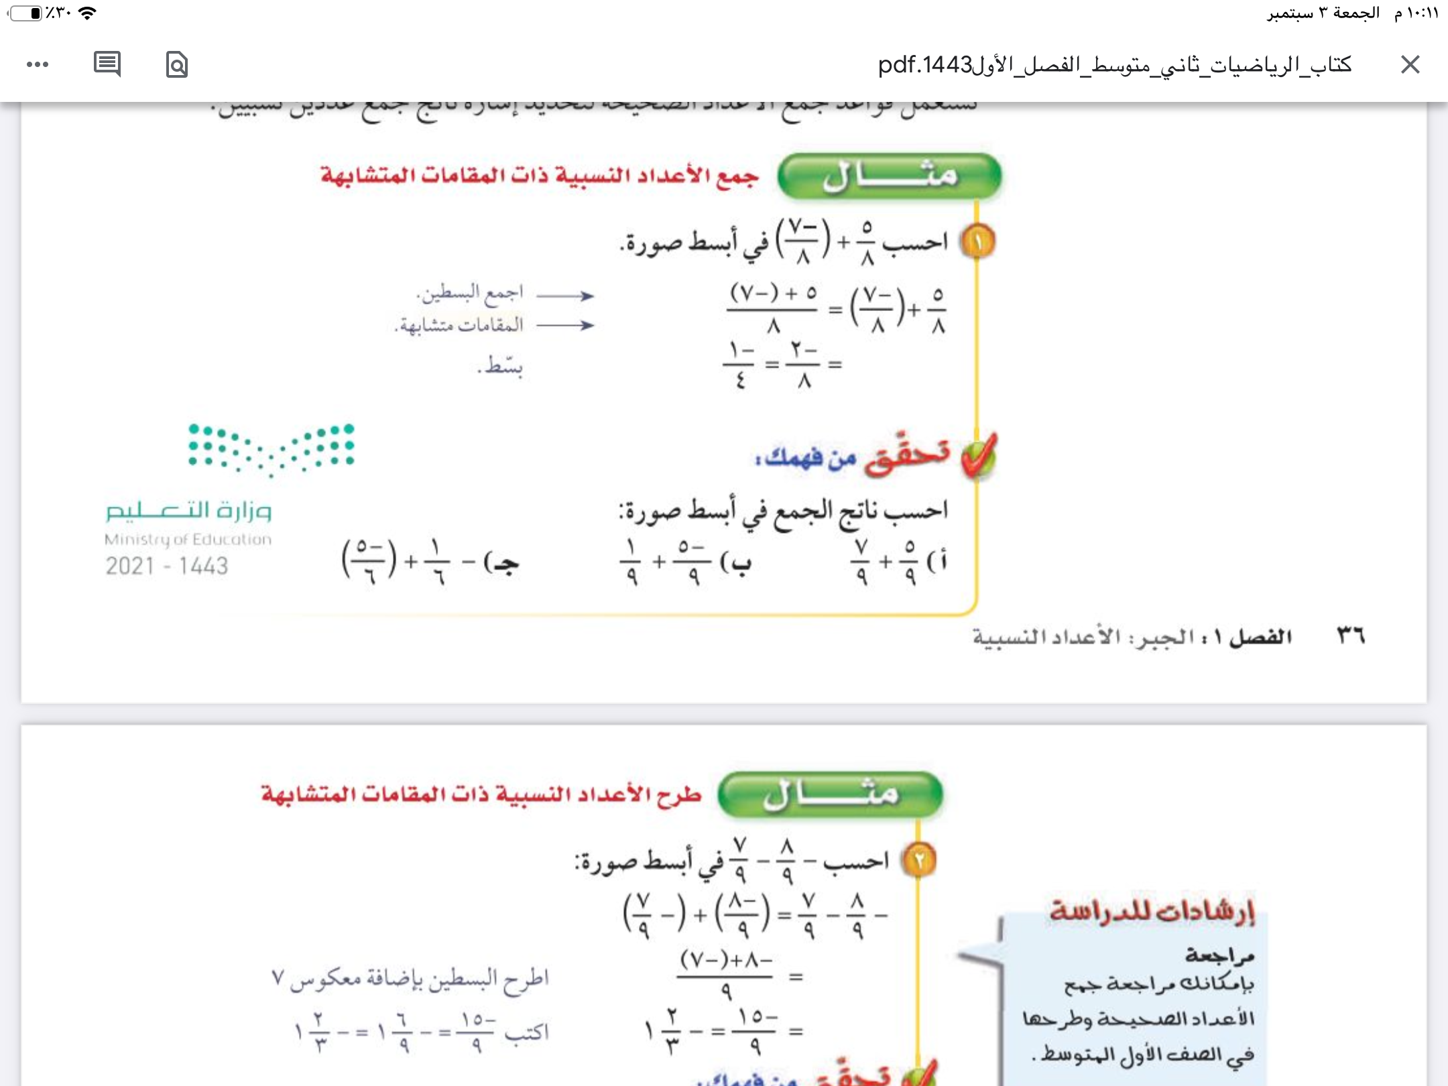
الفصل الأول
الأعداد النسبية
التاريخ
موضوع الدرس
التركيز
جمع الأعداد النسبية
ذات المقامات المتشابهة وطرحها
صفحة
٣٦
التدريس
الأهداف
مثال
🔹جمع الأعداد النسبية ذات المقامات المتشابهة
🔹طرح الأعداد النسبية ذات المقامات المتشابهة
التدريب
التقويم

Slide 13
الفصل الأول
الأعداد النسبية
التاريخ
موضوع الدرس
التركيز
جمع الأعداد النسبية
ذات المقامات المتشابهة وطرحها
صفحة
٣٦
التدريس
الأهداف
🔹جمع الأعداد النسبية ذات المقامات المتشابهة
🔹طرح الأعداد النسبية ذات المقامات المتشابهة
التدريب
التقويم

Slide 14
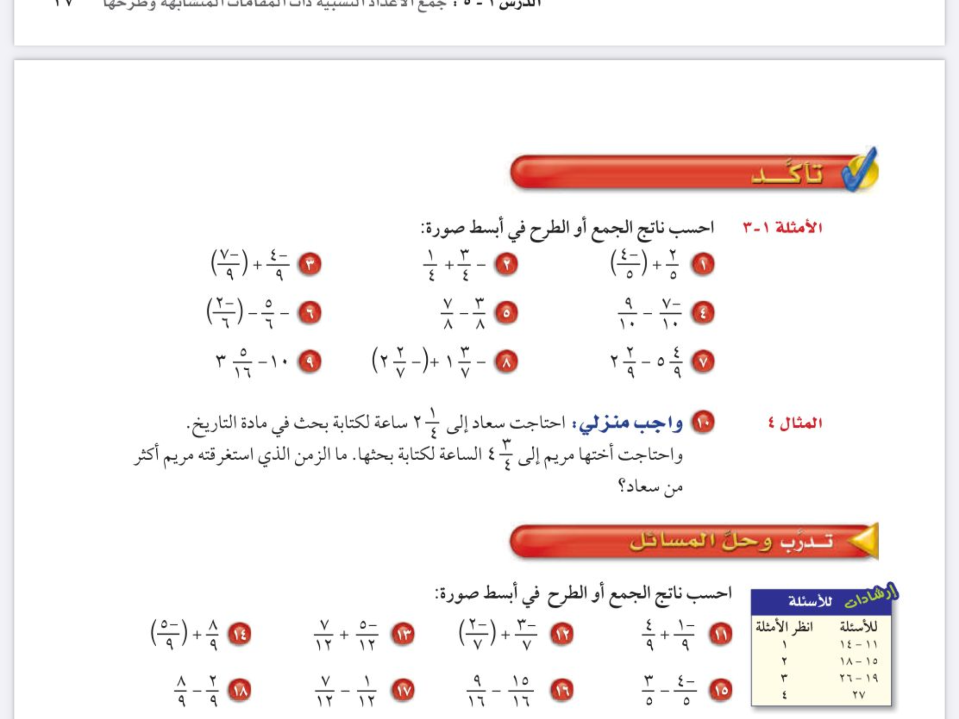
الفصل الأول
الأعداد النسبية
التاريخ
موضوع الدرس
التركيز
جمع الأعداد النسبية
ذات المقامات المتشابهة وطرحها
صفحة
٣٨
التدريس
الأهداف
🔹جمع الأعداد النسبية ذات المقامات المتشابهة
🔹طرح الأعداد النسبية ذات المقامات المتشابهة
التدريب
التقويم

Slide 15
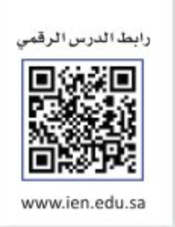

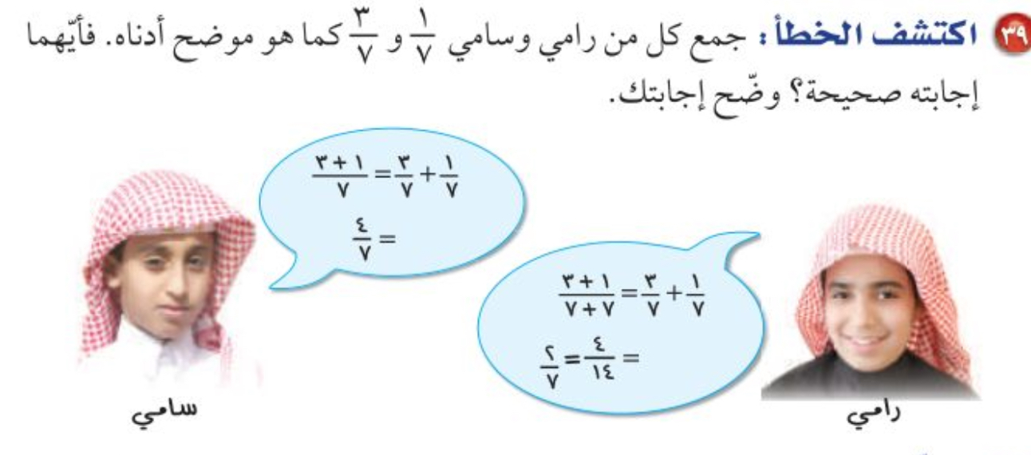


الفصل الأول
الأعداد النسبية
التاريخ
موضوع الدرس
التركيز
مهارة تفكير عليا
جمع الأعداد النسبية
ذات المقامات المتشابهة وطرحها
صفحة
٣٩
التدريس
الأهداف
🔹جمع الأعداد النسبية ذات المقامات المتشابهة
🔹طرح الأعداد النسبية ذات المقامات المتشابهة
التدريب
التقويم
جمع الأعداد النسبية
ذات المقامات المشتركة وطرحها
🔹جمع الأعداد النسبية ذات المقامات المشتركة
🔹طرح الأعداد النسبية ذات المقامات المشتركة
أ
ب
لايساوي صفر

Slide 16
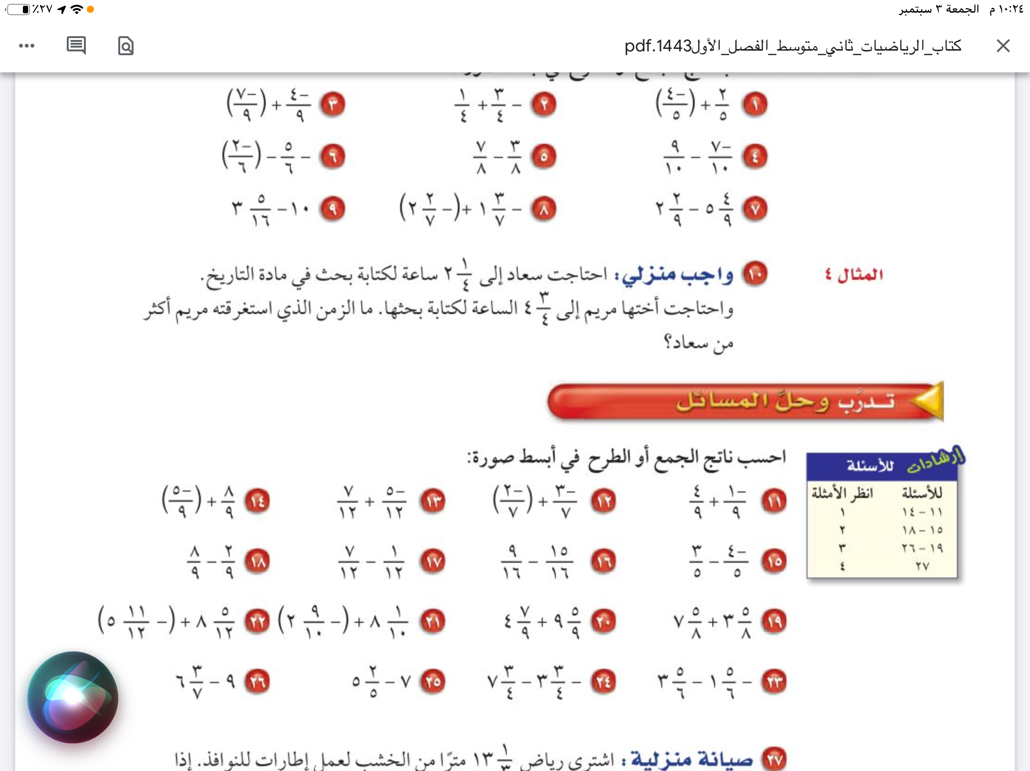
الفصل الأول
الأعداد النسبية
التاريخ
موضوع الدرس
التركيز
جمع الأعداد النسبية
ذات المقامات المتشابهة وطرحها
صفحة
٣٨
التدريس
الأهداف
🔹جمع الأعداد النسبية ذات المقامات المتشابهة
🔹طرح الأعداد النسبية ذات المقامات المتشابهة
التدريب
التقويم

Slide 17
الاستفسارات
الفصل الأول
الأعداد النسبية
التاريخ
موضوع الدرس
التركيز
جمع الأعداد النسبية
ذات المقامات المتشابهة وطرحها
التدريس
الأهداف
🔹جمع الأعداد النسبية ذات المقامات المتشابهة
🔹طرح الأعداد النسبية ذات المقامات المتشابهة
التدريب
التقويم
المفردات
أ
ب
لايساوي صفر

Slide 18

تعلمنا اليوم
الفصل الأول
الأعداد النسبية
التاريخ
موضوع الدرس
التركيز
جمع الأعداد النسبية
ذات المقامات المتشابهة وطرحها
التدريس
الأهداف
🔹جمع الأعداد النسبية ذات المقامات المتشابهة
🔹طرح الأعداد النسبية ذات المقامات المتشابهة
التدريب
التقويم
المفردات

Slide 19

الفصل الأول
الأعداد النسبية
التاريخ
موضوع الدرس
التركيز
جمع الأعداد النسبية
ذات المقامات المتشابهة وطرحها
التدريس
جدول التعلم
الأهداف
🔹جمع الأعداد النسبية ذات المقامات المتشابهة
🔹طرح الأعداد النسبية ذات المقامات المتشابهة
التدريب
ماذا نعرف | ماذا سنتعلم | ماذا تعلمنا اليوم
التقويم
المفردات
🔹جمع الأعداد النسبية ذات المقامات المتشابهة
قاعدة الاشارة
في حال جمع وطرح
الاعداد الصحيحة

Slide 20
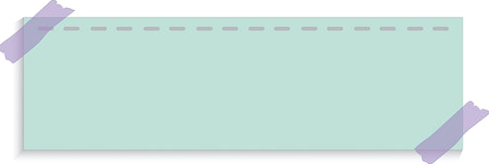



سُبْحَانَكَ اللَّهُمَّ وَبِحَمْدِكَ،
أَشْهَدُ أَنْ لَا إِلَهَ إِلَّا أَنْتَ
أَسْتَغْفِرُكَ وَأَتُوبُ إِلَيْكَ
الفصل الأول
الأعداد النسبية
التاريخ
موضوع الدرس
التركيز
جمع الأعداد النسبية
ذات المقامات المتشابهة وطرحها
صفحة
١٥
التدريس
الأهداف
🔹جمع الأعداد النسبية ذات المقامات المتشابهة
🔹طرح الأعداد النسبية ذات المقامات المتشابهة
التدريب
التقويم
المفردات
عزيزتي الطالبة
يمكنك زيارة قناة عين التعليمية
أ
ب
لايساوي صفر

Slide 21
تابع
١-٥
جمع الأعداد النسبية ذات المقامات المتشابهة وطرحها
الفصل الدراسي الأول

Slide 22
صباح الخير ياوطني
صباح المجد والعلياء
التاريخ

Slide 23
التاريخ
01
علمتني الرياضيات ان سالب بعد سالب يعني موجب فلا تيأس فالمصيبة بعد المصيبة تعني الفرج
02
03
اليوم
04
التاريخ
05
06
الحصة
…

Slide 24
التاريخ
01
حل الواجب
02
03
04
05
06
…

Slide 25
شريط الذكريات
التاريخ
01
02
03
04
05
06
…

Slide 26
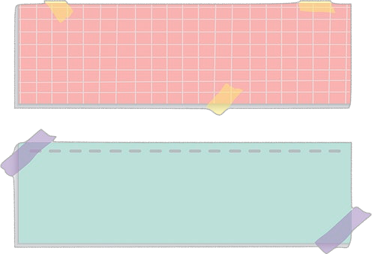
التاريخ
صفحة
٣٦
موضوع الدرس
جمع الأعداد النسبية
ذات المقامات المتشابهة وطرحها
الأهداف
🔹جمع الأعداد النسبية ذات المقامات المتشابهة
🔹طرح الأعداد النسبية ذات المقامات المتشابهة

Slide 27
الفصل الأول
الأعداد النسبية
التاريخ
موضوع الدرس
التركيز
جمع الأعداد النسبية
ذات المقامات المتشابهة وطرحها
جدول التعلم
صفحة
٣٦
التدريس
الأهداف
🔹جمع الأعداد النسبية ذات المقامات المتشابهة
🔹طرح الأعداد النسبية ذات المقامات المتشابهة
التدريب
ماذا نعرف | ماذا سنتعلم | ماذا تعلمنا اليوم
التقويم

Slide 28
الفصل الأول
الأعداد النسبية
التاريخ
موضوع الدرس
التركيز
جمع الأعداد النسبية
ذات المقامات المتشابهة وطرحها
جدول التعلم
صفحة
٣٦
التدريس
الأهداف
🔹جمع الأعداد النسبية ذات المقامات المتشابهة
🔹طرح الأعداد النسبية ذات المقامات المتشابهة
التدريب
ماذا نعرف | ماذا سنتعلم | ماذا تعلمنا اليوم
التقويم
🔹جمع الأعداد النسبية ذات المقامات المتشابهة
🔹طرح الأعداد النسبية ذات المقامات المتشابهة
قاعدة الاشارة
في حال جمع وطرح
الاعداد الصحيحة

Slide 29

الفصل الأول
الأعداد النسبية
التاريخ
موضوع الدرس
التركيز
جمع الأعداد النسبية
ذات المقامات المتشابهة وطرحها
صفحة
٣٦
التدريس
الأهداف
🔹جمع الأعداد النسبية ذات المقامات المتشابهة
🔹طرح الأعداد النسبية ذات المقامات المتشابهة
التدريب
التقويم

Slide 30

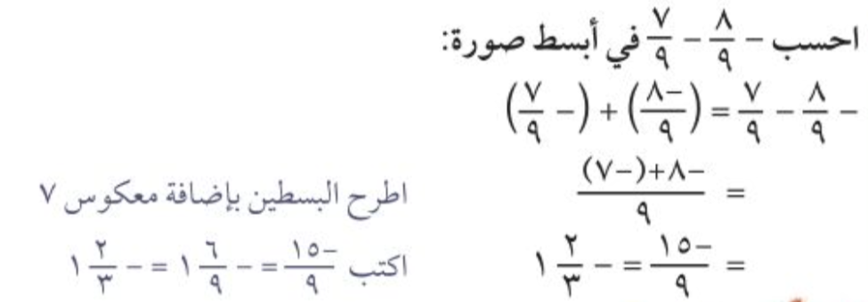
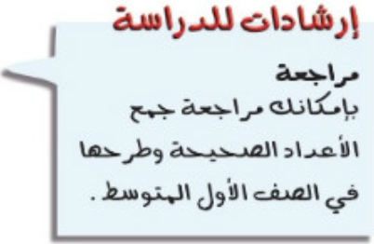
الفصل الأول
الأعداد النسبية
التاريخ
موضوع الدرس
التركيز
جمع الأعداد النسبية
ذات المقامات المتشابهة وطرحها
صفحة
٣٧
التدريس
مثال
الأهداف
🔹جمع الأعداد النسبية ذات المقامات المتشابهة
🔹طرح الأعداد النسبية ذات المقامات المتشابهة
التدريب
التقويم

Slide 31
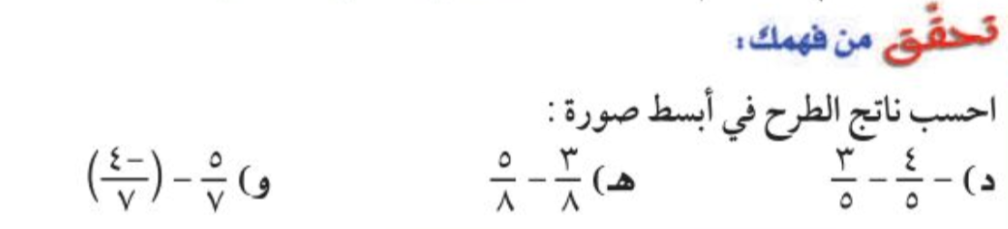

الفصل الأول
الأعداد النسبية
التاريخ
موضوع الدرس
التركيز
جمع الأعداد النسبية
ذات المقامات المتشابهة وطرحها
صفحة
٣٧
التدريس
الأهداف
🔹جمع الأعداد النسبية ذات المقامات المتشابهة
🔹طرح الأعداد النسبية ذات المقامات المتشابهة
التدريب
التقويم

Slide 32
الفصل الأول
الأعداد النسبية
التاريخ
موضوع الدرس
التركيز
مهارة تفكير عليا
جمع الأعداد النسبية
ذات المقامات المتشابهة وطرحها
صفحة
٣٩
التدريس
الأهداف
🔹جمع الأعداد النسبية ذات المقامات المتشابهة
🔹طرح الأعداد النسبية ذات المقامات المتشابهة
التدريب
التقويم
أ
ب
لايساوي صفر

Slide 33

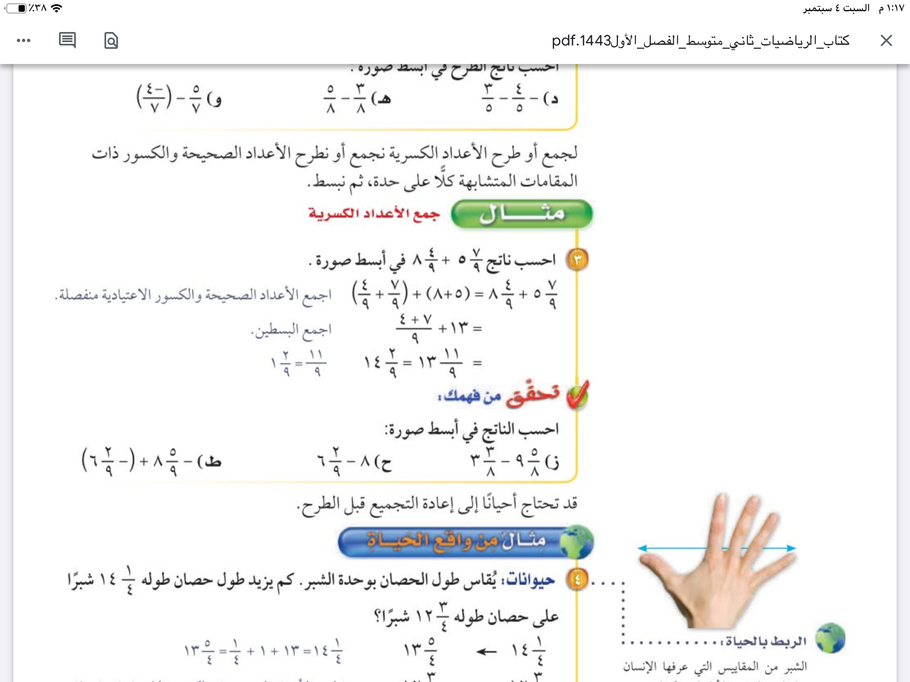
الفصل الأول
الأعداد النسبية
التاريخ
موضوع الدرس
التركيز
جمع الأعداد النسبية
ذات المقامات المتشابهة وطرحها
صفحة
٣٧
التدريس
الأهداف
🔹جمع الأعداد النسبية ذات المقامات المتشابهة
🔹طرح الأعداد النسبية ذات المقامات المتشابهة
التدريب
التقويم
مثال
جمع الأعداد النسبية
ذات المقامات المشتركة وطرحها
🔹جمع الأعداد النسبية ذات المقامات المشتركة
🔹طرح الأعداد النسبية ذات المقامات المشتركة

Slide 34
الفصل الأول
الأعداد النسبية
التاريخ
موضوع الدرس
التركيز
جمع الأعداد النسبية
ذات المقامات المتشابهة وطرحها
صفحة
٣٧
التدريس
الأهداف
🔹جمع الأعداد النسبية ذات المقامات المتشابهة
🔹طرح الأعداد النسبية ذات المقامات المتشابهة
التدريب
التقويم

Slide 35
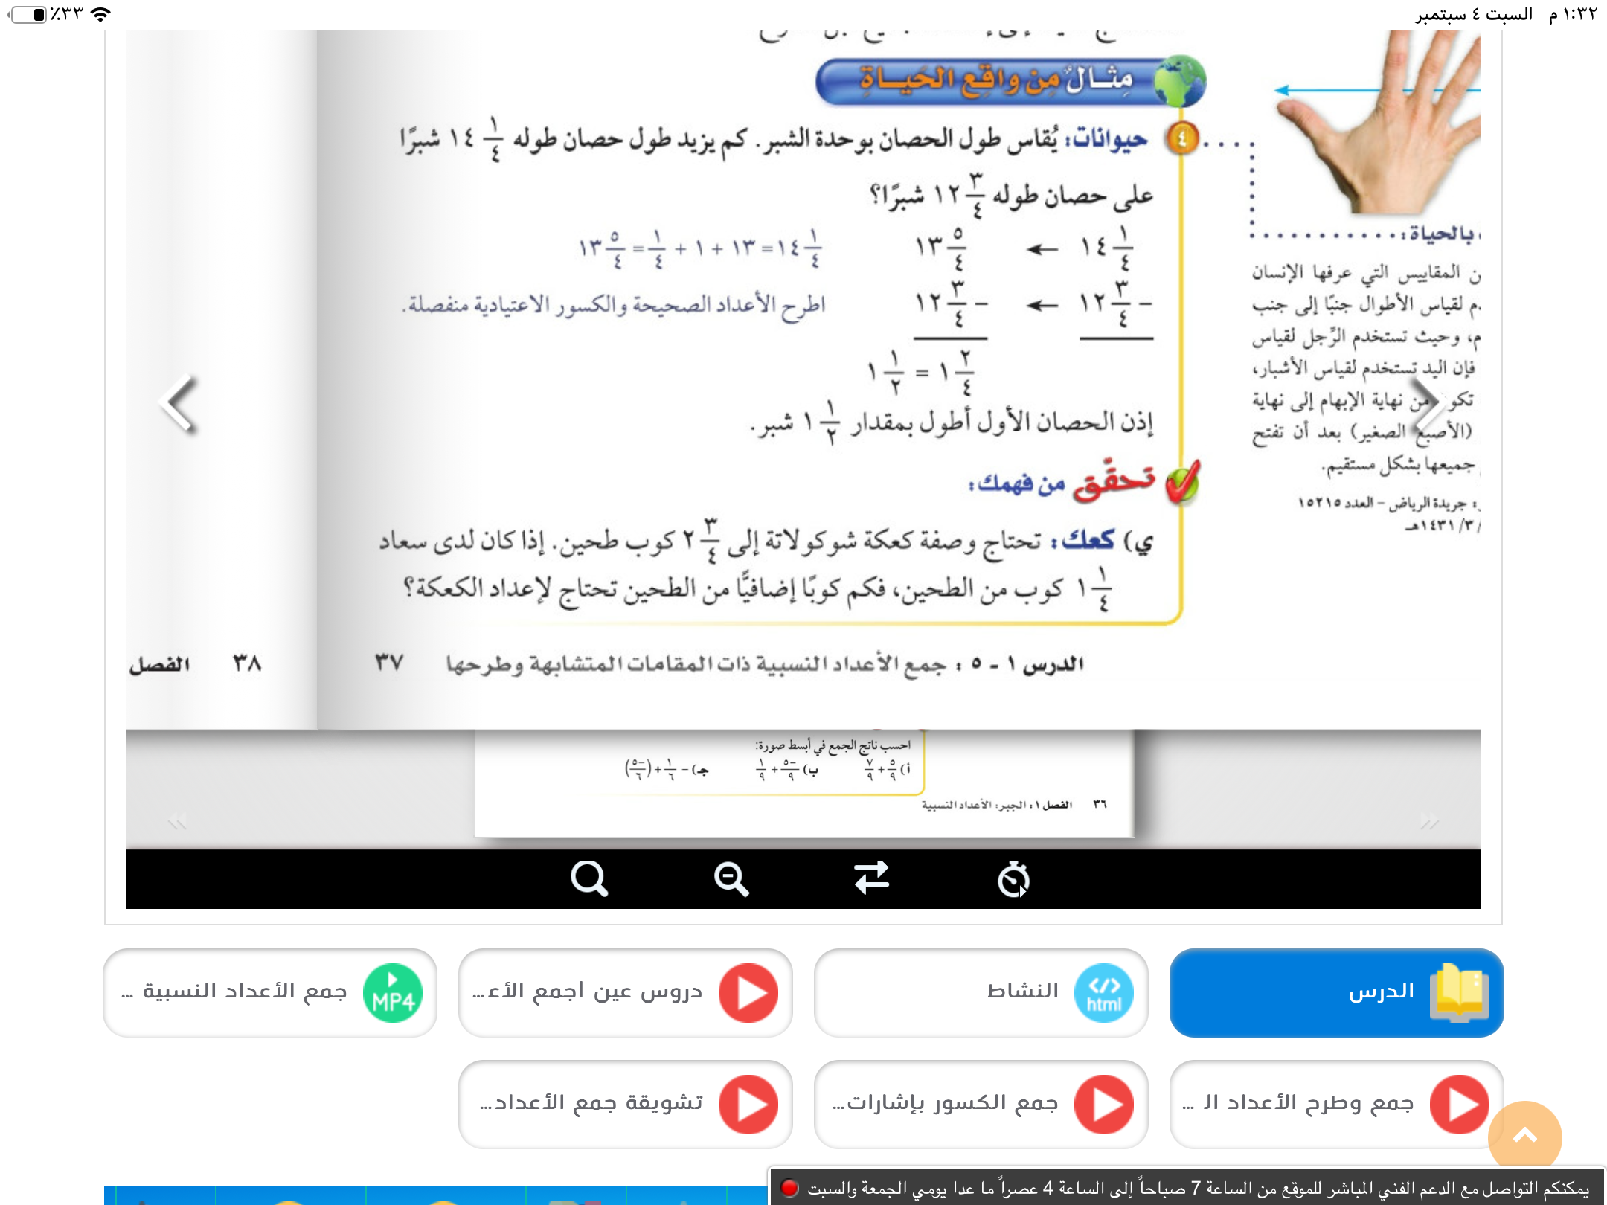

الفصل الأول
الأعداد النسبية
التاريخ
موضوع الدرس
التركيز
جمع الأعداد النسبية
ذات المقامات المتشابهة وطرحها
صفحة
٣٧
التدريس
الأهداف
🔹جمع الأعداد النسبية ذات المقامات المتشابهة
🔹طرح الأعداد النسبية ذات المقامات المتشابهة
التدريب
التقويم

Slide 36
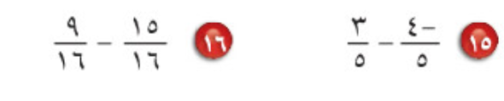
الفصل الأول
الأعداد النسبية
التاريخ
موضوع الدرس
التركيز
جمع الأعداد النسبية
ذات المقامات المتشابهة وطرحها
صفحة
٣٨
التدريس
الأهداف
🔹جمع الأعداد النسبية ذات المقامات المتشابهة
🔹طرح الأعداد النسبية ذات المقامات المتشابهة
التدريب
التقويم

Slide 37
الاستفسارات
الفصل الأول
الأعداد النسبية
التاريخ
موضوع الدرس
التركيز
جمع الأعداد النسبية
ذات المقامات المتشابهة وطرحها
التدريس
الأهداف
🔹جمع الأعداد النسبية ذات المقامات المتشابهة
🔹طرح الأعداد النسبية ذات المقامات المتشابهة
التدريب
التقويم
أ
ب
لايساوي صفر

Slide 38
تعلمنا اليوم
الفصل الأول
الأعداد النسبية
التاريخ
موضوع الدرس
التركيز
جمع الأعداد النسبية
ذات المقامات المتشابهة وطرحها
التدريس
الأهداف
🔹جمع الأعداد النسبية ذات المقامات المتشابهة
🔹طرح الأعداد النسبية ذات المقامات المتشابهة
التدريب
التقويم

Slide 39
الفصل الأول
الأعداد النسبية
التاريخ
موضوع الدرس
التركيز
جمع الأعداد النسبية
ذات المقامات المتشابهة وطرحها
التدريس
جدول التعلم
الأهداف
🔹جمع الأعداد النسبية ذات المقامات المتشابهة
🔹طرح الأعداد النسبية ذات المقامات المتشابهة
التدريب
ماذا نعرف | ماذا سنتعلم | ماذا تعلمنا اليوم
التقويم
🔹طرح الأعداد النسبية ذات المقامات المشتركة
قاعدة الاشارة
في حال جمع وطرح
الاعداد الصحيحة

Slide 40
سُبْحَانَكَ اللَّهُمَّ وَبِحَمْدِكَ،
أَشْهَدُ أَنْ لَا إِلَهَ إِلَّا أَنْتَ
أَسْتَغْفِرُكَ وَأَتُوبُ إِلَيْكَ
الفصل الأول
الأعداد النسبية
التاريخ
موضوع الدرس
التركيز
جمع الأعداد النسبية
ذات المقامات المتشابهة وطرحها
صفحة
التدريس
الأهداف
🔹جمع الأعداد النسبية ذات المقامات المتشابهة
🔹طرح الأعداد النسبية ذات المقامات المتشابهة
التدريب
التقويم
عزيزتي الطالبة
يمكنك زيارة قناة عين التعليمية
أ
ب
لايساوي صفر

